Slide 1
МУНИЦИПАЛЬНОЕ ОБЩЕОБРАЗОВАТЕЛЬНОЕ БЮДЖЕТНОЕ УЧРЕЖДЕНИЕ «СРЕДНЯЯ ОБЩЕОБРАЗОВАТЕЛЬНАЯ ШКОЛА № 17 «РОДНИК» г. ДАЛЬНЕГОРСКА
Творческий проект по технологии
«Фантазии квилинга»
Автор проекта: Тарабарина Полина,
ученица 9«А» класса
Руководитель: Палёная Ульяна Васильевна
учитель технологии
г. Дальнегорск
2021

Slide 2

Проблема: на день рождения моей мамы мне хотелось сделать подарок своими руками. Я очень долго думала, что мне выбрать в качестве подарка, ведь мне хотелось сделать что-то оригинальное, но в тоже время не очень сложное в выполнении. Мне хочется сделать такую вещь, которая понравится моей маме. Увидев по телевидению программу о квиллинге, я решила выбрать квиллинг. Меня заинтересовала эта техника. Темой моего проекта, я выбрала выполнения изделия в технике квиллинг. Работа с бумагой само по себе удовольствие. Я хочу научиться делать разные поделки в технике квиллинг.
Цель проекта: выполнение такой работы, которая наиболее полно представляет мои знания, умения, навыки, приобретенные в процессе обучения на уроках технологии и искусство по теме композиция в школе.

Slide 3

Задачи проекта:
1.Изучить историю квиллинга.
2.Разработать виды поделок из бумажных лент.
3.Изготовить красивое, недорогое и оригинальное изделие, несложное, но интересное в исполнении в качестве подарка для мамы.
Актуальность:
Актуальность проекта в том, что с помощью искусства «Квиллинг» возможно развитие в самых различных направлениях: конструкторское мышление, художественно-эстетический вкус, образное и пространственное мышление. Все это необходимо современному человеку, чтобы осознать себя гармонично развитой личностью. Создавая свой мир из бумаги, мы (дети) готовимся стать созидателями доброго мира. Композиция составленная своими руками помогает развить творческие способности. Человек, мобилизовав свою фантазию, по своему вкусу создаёт красоту, реализуя при этом своё извечное стремление творить.

Slide 4
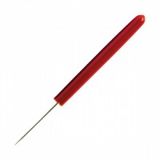
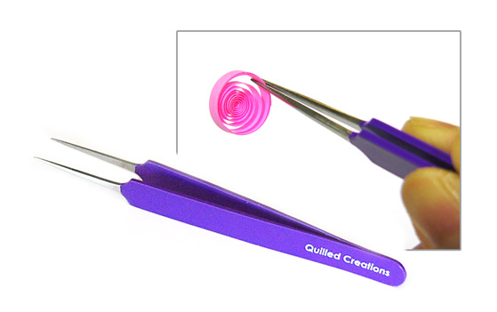
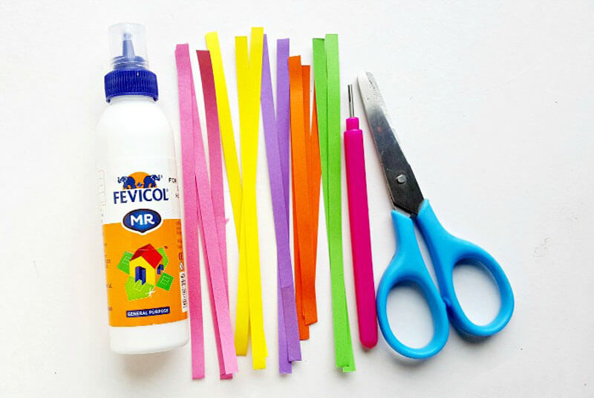
Необходимое оборудование:
Шило.
Пинцет.
Ножницы.
Клей.
Рамка (основа).
Бумага.
Предполагаемый продукт проекта: оформленное панно "Маки".

Slide 5
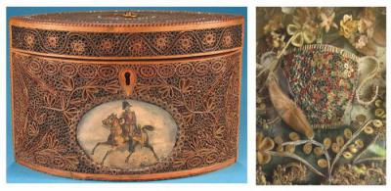
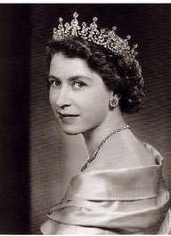
1 этап: необходимая информация по проекту.
Сентябрь 2020-ноябрь2020 г. - анализ проблемы, постановка цели проекта, реализация задачи № 1(изучить историю квилинга).
Искусство бумагокручения возникло в Европе в конце 14 — начале 15 века. Бумагокручение быстро распространилось в Европе.
В Южной Корее существует целая Ассоциация любителей бумажной пластики.
В Англии принцесса Елизавета всерьёз увлекалась искусством квиллинга, и многие её творения хранятся в музее Виктории в Лондоне.

Slide 6
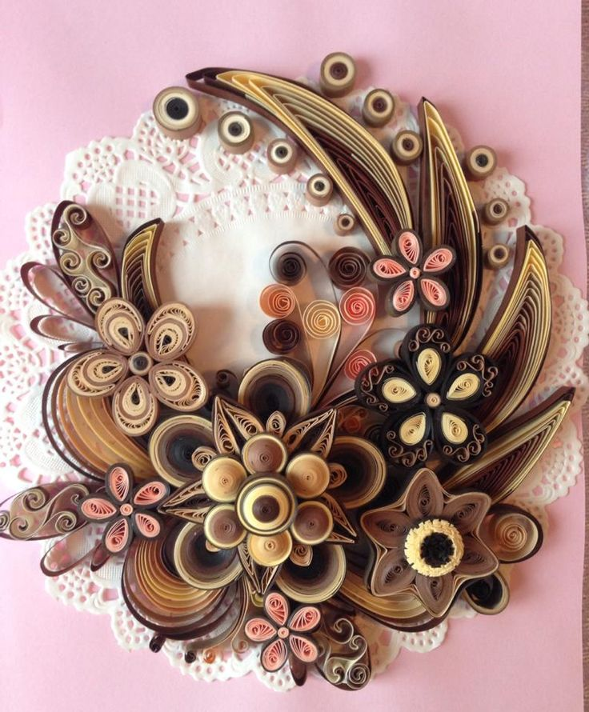
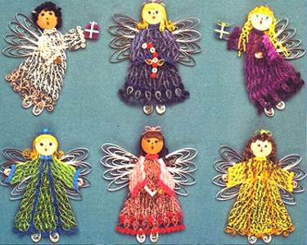
2 этап: банк идей и предложений.
Декабрь 2020 - январь 2021 - реализация задачи № 2 (разработать виды поделок из бумажных лент).
1.Очень красивая, но очень долгая работа.
2.Можно сделать такую работу, но она мне не нравится.

Slide 7
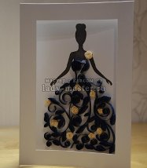
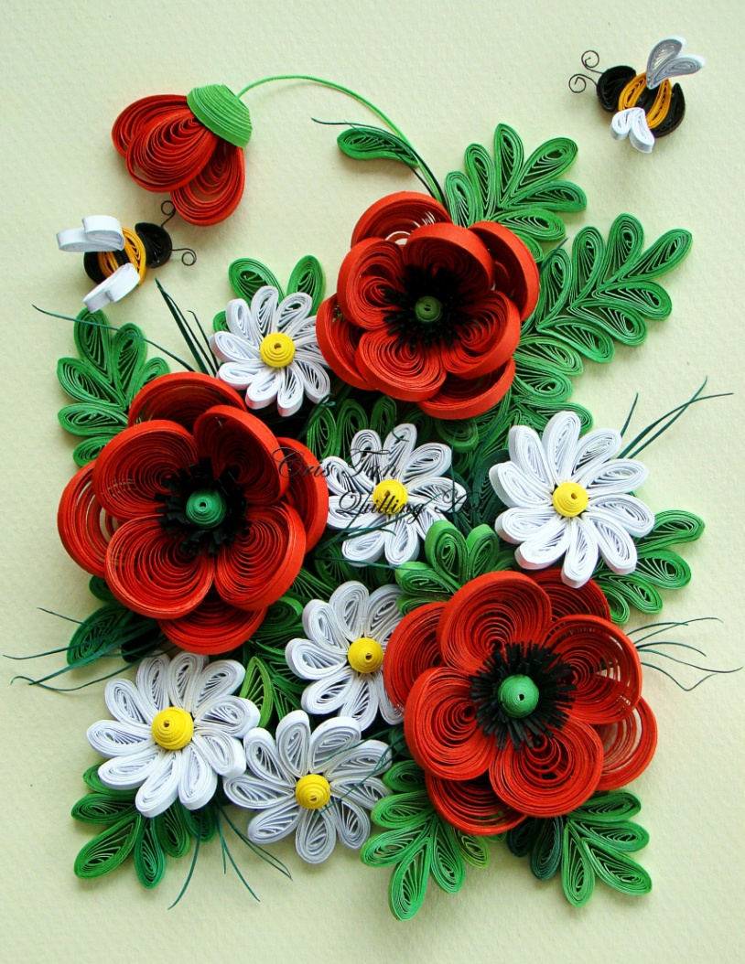
3.Красивая работа, но простая.
4.Эта картина красивая, яркая, летняя.
Исследовав все возможные альтернативные идеи, я решила выполнить работу под номером 4. Конечно, это очень трудоемкая работа, требующая аккуратности, внимательности и точности. Эта работа привлекла меня своей яркостью, оригинальностью и тем более что мама очень любит лето - эта картина ей очень понравится и надеюсь она займет достойное место в доме.

Slide 8
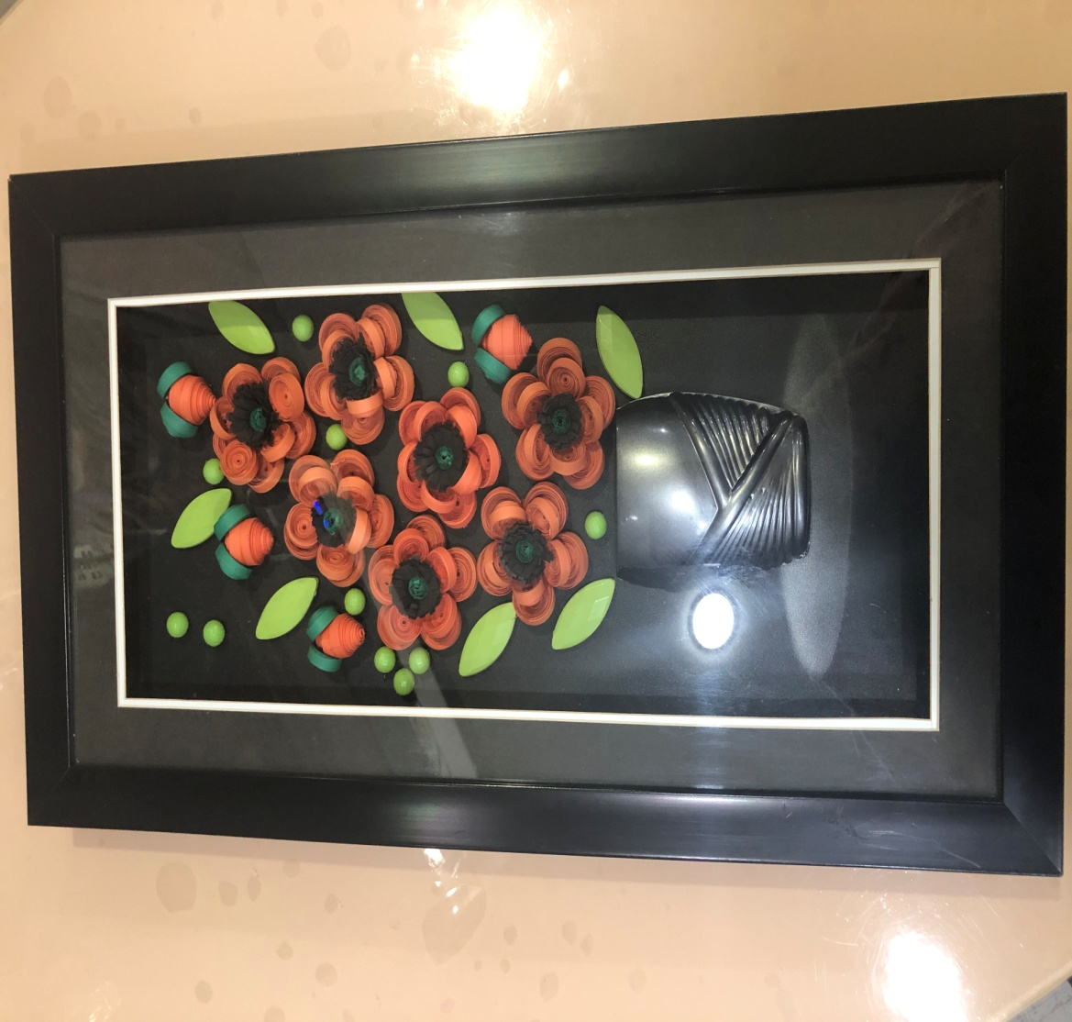
3 этап: изготовление изделия.
Январь 2021 г.- март 2021 г. - реализация задачи № 3 (изготовить красивое, недорогое и оригинальное изделие, несложное, но интересное в исполнении в качестве подарка для мамы).

Slide 9
Мне нравиться подарок, который я сделала своей маме. Он необычный, недорогой и отвечает задуманным требованиям. В нем гармонируют яркие, задорные цвета. Но поскольку идеи взяты с интернета, я не стала полностью повторять эту работу, а проявила творчество и свою индивидуальность.
Мне кажется, что полученные навыки по квиллингу, обязательно пригодятся в жизни. Можно придумать самой различные изделия, обращаясь к природе, сказкам. Я не думала, что из таких доступных, обычных материалов можно создать такие красивые композиции из квиллинга.
Выполнение проекта способствовала развитию и совершенствованию моих возможностей в области бумажной пластики (квиллинг) и проектной деятельности; овладению технического мастерства, развитию художественного вкуса и творческого отношения к выполняемой работе.
Задуманный мною проект выполнен.

Slide 10
Список литературы
1. Быстрицкая А.Т. Бумажная филигрань – 2-е изд. – М.: Айрис-пресс, 2008. – 128с.
2. Зайцева А.А.. Искусство квилинга. Магия бумажных лент.– М.: Эксмо, 2009. – 64с.
3.http://irinahollay.ru/quilling/9-tehnika/6-tehnika-kvillinga [Электронный ресурс] (дата обращения 08.11.2020 г.)
4. http://increations.livejournal.com/1017.html [Электронный ресурс] (дата обращения 15.12.2020 г.)
5. http://www.best-woman.ru/day/sun/10 [Электронный ресурс] (дата обращения 19.01.2021 г.)
6.http://digest.subscribe.ru/style/hobby/n240695163.html [Электронный ресурс] (дата обращения 29.12.2021 г.)
7. http://moikompas.ru/compas/quilling [Электронный ресурс] (дата обращения 2.02.2021 г.)
8. http://zavitoc.blogspot.com [Электронный ресурс] (дата обращения 10.02.2021 г.)

Slide 11
Спасибо за внимание!

